Slide 1
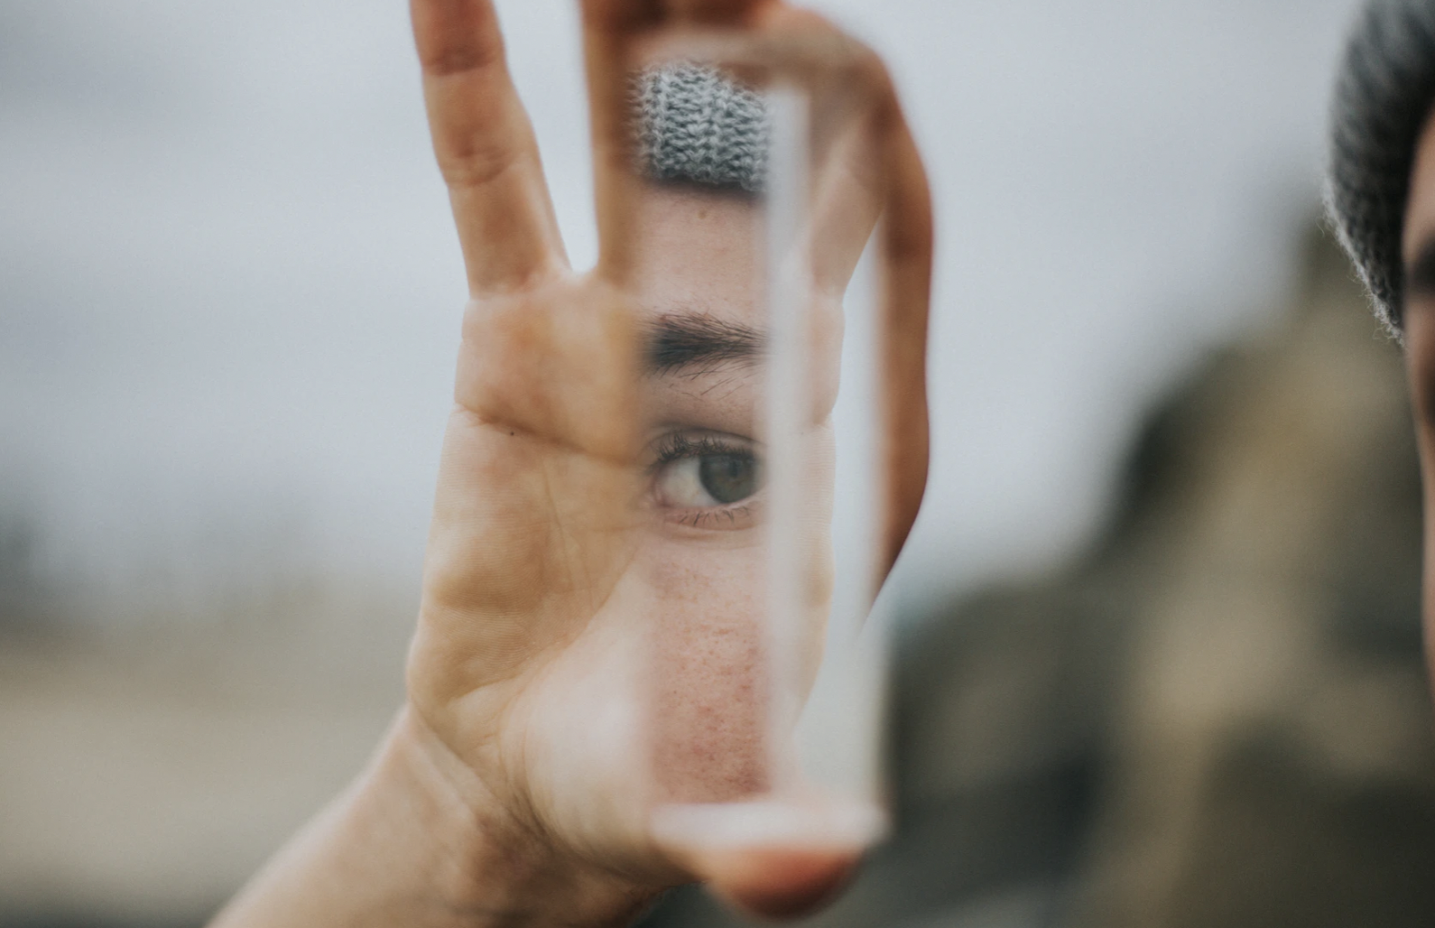
Korleis ser ein språkekspert ut?

Slide 2
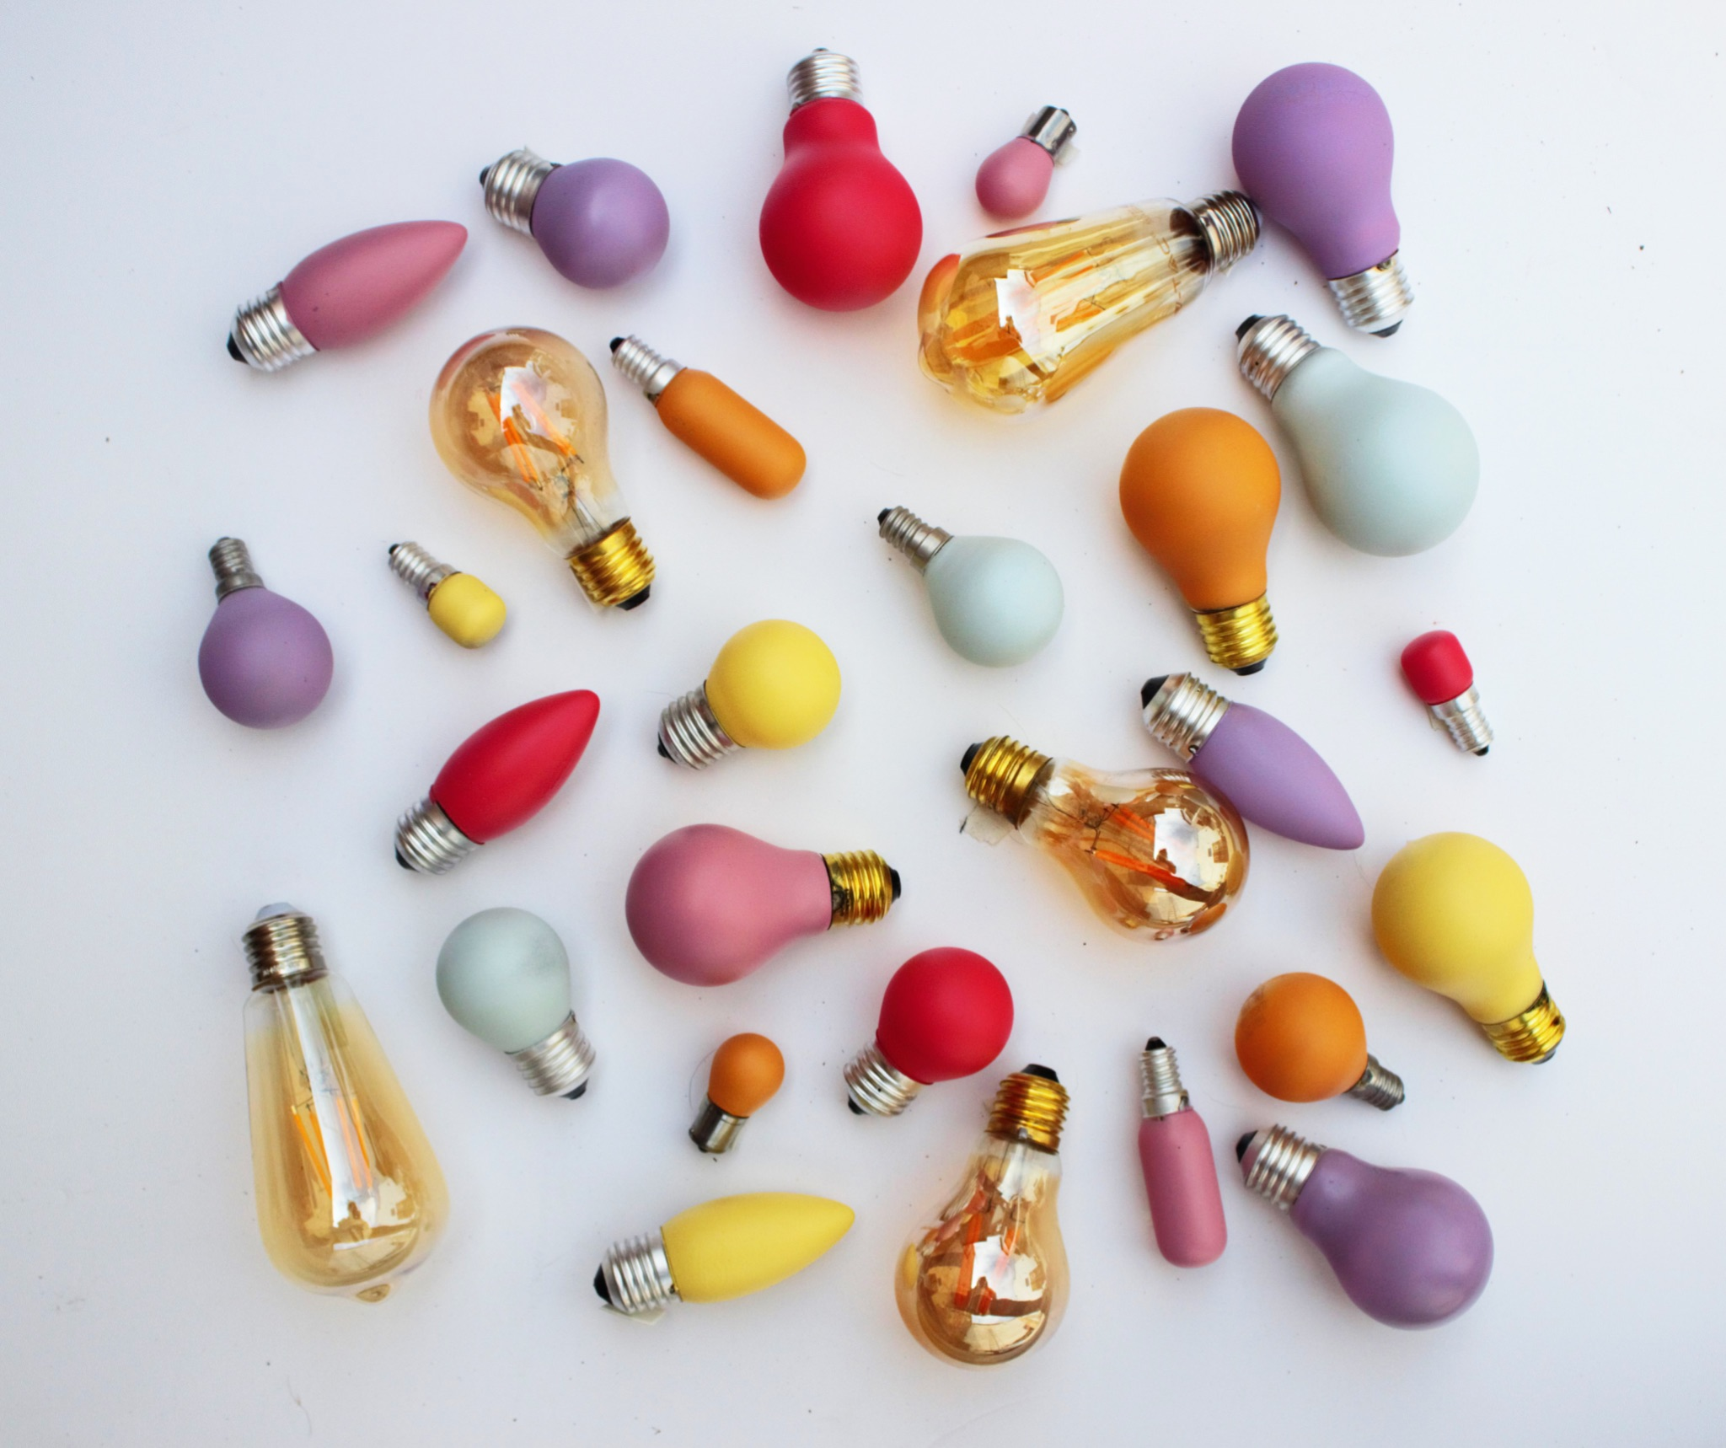
Samarbeidsoppgåve – snakk om språk
Gå saman to og to, og skriv ned alle språka de veit om. Tel over til slutt kor mange språk de har høyrt om, og fortel klassa om språka de har skrive opp.
Til slutt: Kor mange språk finst det i verda?

Slide 3
Samarbeidsoppgåve – snakk om språk
Kor mange språk kan klassa til saman snakke/skjøne?

Slide 4
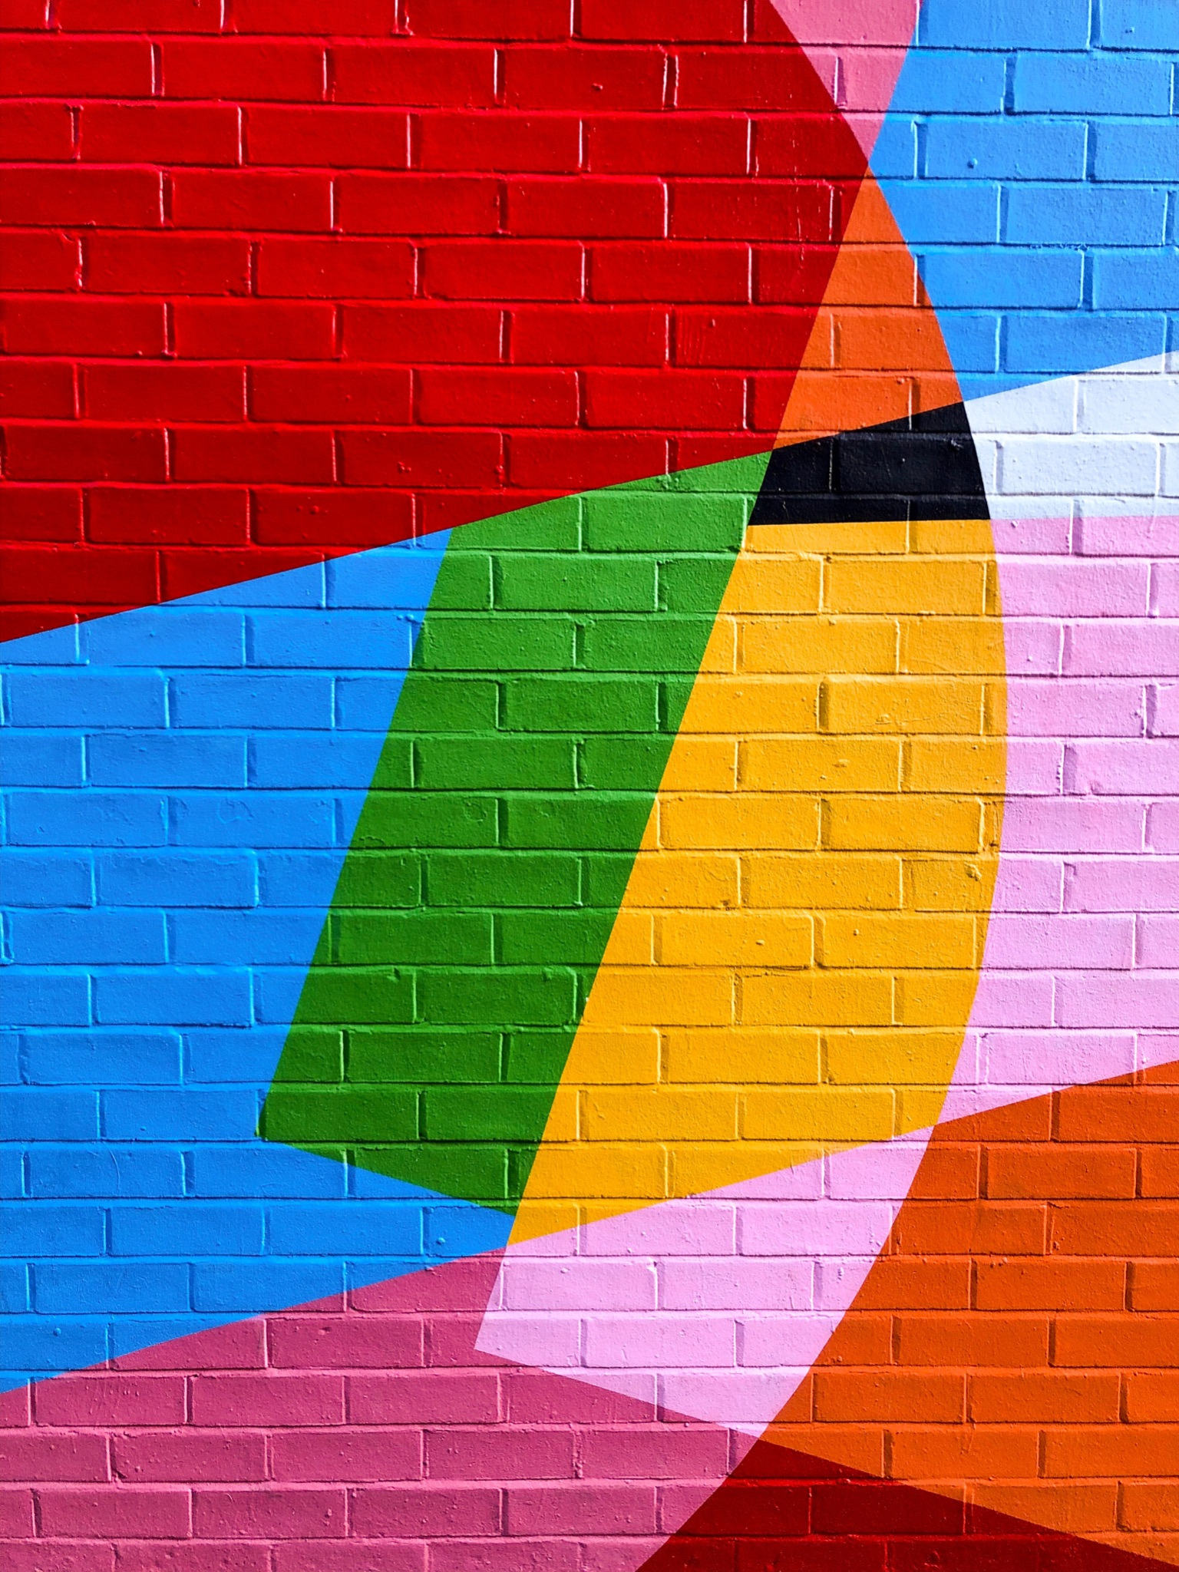
Samarbeidsoppgåve – snakk om språk
Kva kan språk brukast til?
Kvifor er det ein rikdom å kunne fleire språk?

Slide 5
Samarbeidsoppgåve – snakk om språk
Kan du hugse ein episode frå livet ditt der det å kunne eit språk gav deg ein fordel?
Kan du hugse ein episode frå livet ditt der du gjerne skulle ha kunne språket til han/ho som snakka til deg?
Har du nokon gong opplevd misforståingar grunna manglande språkforståing?
Del historiene med resten av klassa.

Slide 6
Samarbeidsoppgåve – skriv og framfør
Ta utgangspunkt i nokre av historiene som du nettopp høyrde, eller finn opp ei ny, og skriv ein dialog mellom to personar. Målet med dialogen er å få fram at det å kunne språk er ein ressurs.
Øv på dialogen og framfør han for klassa.

Slide 7
Samarbeidsoppgåve – snakk om språk
Kva er det som gjer eit språk til eit språk?
Skriv ned kva som kjenneteiknar eit språk.
Legg fram forslaget dykkar for resten av klassa, og diskuter kva som gjer eit språk til eit språk.

Slide 8
Samarbeidsoppgåve – snakk om språk
Kvifor er språk viktig? Skriv ned så mange punkt som de klarer.
Legg fram punkta dykkar for resten av klassa. Kva slags punkt har de ikkje fått med? Skriv dei ned i norskboka di / læredokumentet ditt.

Slide 9
Språkbiografien min
Du skal no lage din eigen språkbiografi. Målet med oppgåva er å få deg til å reflektere over kva slags rolle språka spelar i livet ditt, og korleis du brukar dei til å kommunisere. Språkbiografien har tre ulike delar:
Ein språkbiografi der du presenterer deg sjølv og språka du kan.
Ein utfylt språkkropp. I denne oppgåva skal du visualisere kor stor del av deg dei ulike språka utgjer. Du skal også skrive ein forklaringstekst som du skal bruke under framføringa av språkkroppen. Alle dei ulike språkkroppane skal hengast opp i klasserommet.
Femlinjersdikt om språk, skrive på tre ulike språk. I denne oppgåva skal du skrive eit femlinjersdikt som har språk som tema. Diktet skal skrivast på tre ulike språk og limast inn i ein presentasjon.
Når du har arbeidd med alle dei tre oppgåvene, skal du framføre heile språkbiografien din gjennom eit digitalt opptak. Førebu deg godt, slik at du snakkar mest mogleg uavhengig av manus. Bruk eit skjermopptaksprogram (til dømes Screencastify), slik at du som snakkar, også vert synleg på skjermen.
Vis også fram språkbiografien din for dei heime, og bruk han som eit utgangspunkt for å snakke om språk.

Slide 10
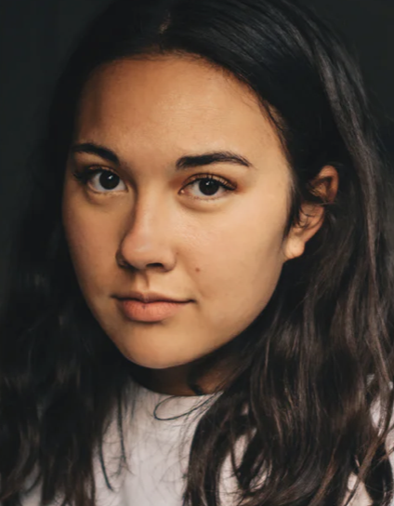
Språkbiografien min – skriv namnet ditt her
Språk eg kan snakke/skjøne:
Språk eg har lyst til å lære meg:
Språk eg kan lese og/
eller skrive:
Lim inn eit bilete av deg her.
Forelder 1 sitt/sine språk er:
Bilete av forelder 1.
Forelder 2 sitt/sine språk er:
Bilete av forelder 2.
Kva slags land kjem språka frå? Lim inn flagga til landa.

Slide 11
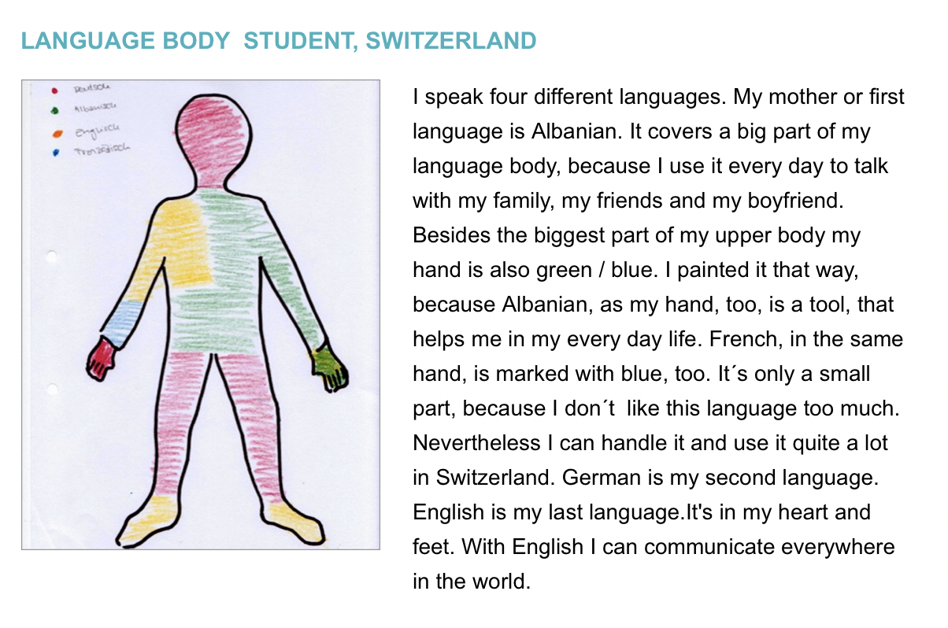
Under ser du døme på ein språkkropp. Når vi fargelegg delar av kroppen med dei ulike språka vi brukar, får vi tydeleg fram kva slags rolle og funksjon dei har for oss.
Dømet er brukt med løyve frå
© Council of Europe / European Centre for Modern Languages -https://maledive.ecml.at/Home/Examples/tabid/3636/language/en-GB/Default.aspx

Slide 12
Fyll ut språkkroppen din, og skriv ein tekst der du forklarar dei ulike fargane, jamfør eksempelet.
Presenter fyrst kor mange språk du kan og brukar.
Forklar deretter kvifor det einskilde språket utgjer ein så stor eller liten del av språkkroppen din.
Få fram i kva slags situasjonar du brukar språket.
Få fram kvifor det er ein ressurs å kunne språka dine.

Slide 13
Skriv eit femlinjersdikt som har språk som tema.
Skriv det på tre språk.
Når du skal presentere femlinjersdikta, skal du peike på nokre sentrale skilnadar mellom språka.
Hjelpespørsmål:
Kva slags språkfamilie tilhøyrer dei ulike språka?
Brukar dei same alfabet?
Peik på nokre forskjellar i uttale og lydar.

